Slide 1
2024年 11月23日（土） 13：00～17：15 WEB開催
参加登録受付期間
10月1日（火）～11月5日(火）
JWOCM会員対象/無料
＊認定看護師の業績ポイント対象
セミナーです
一般社団法人 日本創傷・オストミー・失禁管理学会 主催
認定看護師委員会 企画
第19回ブラッシュアップセミナー
様々な認定看護領域とのコラボレーションで高まるWOCケア
〜WOCNに知ってもらいたい私達のトピックス〜
今年度は様々な領域の専門／認定看護師の方々を講師にお招きし、「WOCNに期待したいこと」やWOCNと
協働して良い結果につなげることができた症例の提示をしていただきます。
セミナー終盤には講師の先生方とのディスカッションも準備しています。
多くの方の参加をお待ちしております。
【講師】
1）がん看護専門看護師／緩和ケア特定認定看護師 小牧市民病院 西脇可織先生
2）認知症看護認定看護師 飯田市立病院 今村明文先生
3）摂食嚥下障害看護認定看護師 大阪府済生会吹田病院 谷口尚志先生
4）在宅ケア認定看護師 小石川医師会訪問看護ステーション 山口智子先生
座長：なごみ訪問看護ステーション 山口みどり
埼玉医科大学病院 松岡美木

Slide 2
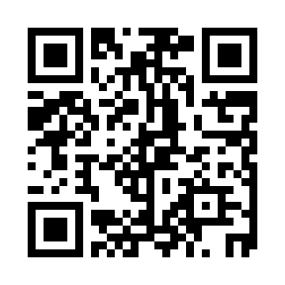
【ブラッシュアップセミナーの参加資格】
日本創傷・オストミー・失禁管理学会会員の方
日本創傷・オストミー・失禁管理学会の入会・再入会の方法は以下のURLへ
アクセスいただきお申し込みください。
入会手続きと年会費の入金が申込期日までに終えている方が対象です。
入会・再入会 https://jwocm.org/medical/admission/
登録方法
申込期間内に下記URLかQRコードより登録をお願いします。
https://ig-online.jp/form/jwocm-seminar/

